Slide 1
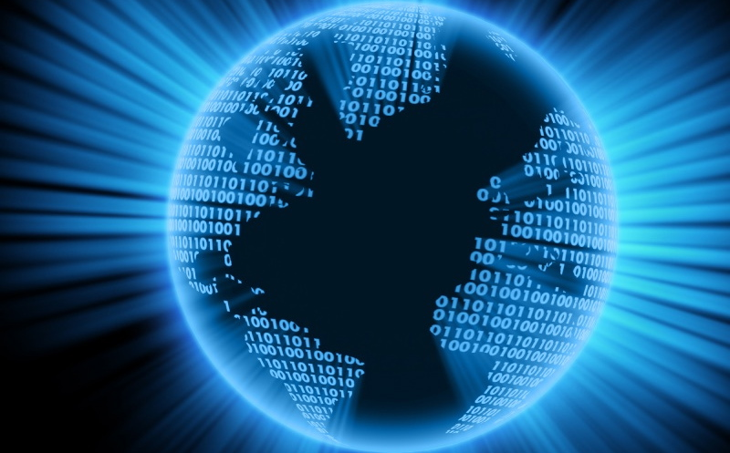
ΨΗΦΙΑΚΟΣ ΚΟΣΜΟΣ

Slide 2
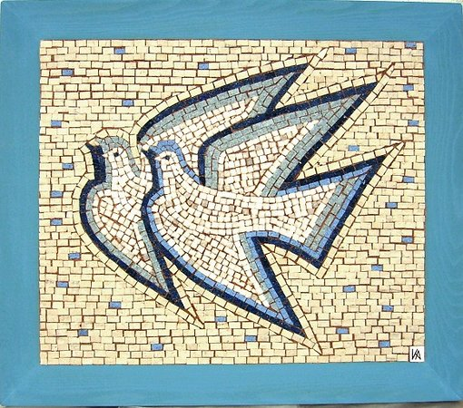
ΨΗΦΙΑΚΟΣ
Η λέξη «Ψηφιακός» προέρχεται από αρχαία ελληνική λέξη ψηφίδα που σημαίνει χαλικάκι

Slide 3
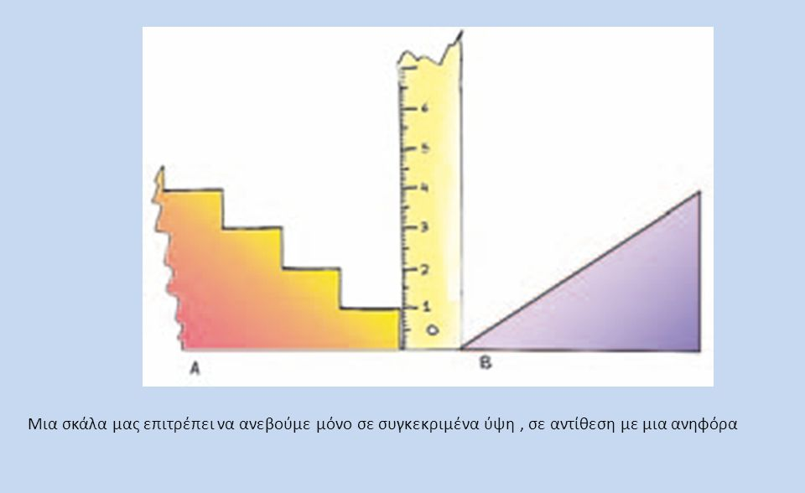
Ψηφιακό - Αναλογικό
Ψηφιακό είναι ένα σύστημα που παίρνει συγκεκριμένες τιμές.
Αναλογικό είναι ένα σύστημα που παίρνει συνεχόμενες τιμές.

Slide 4

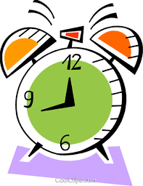
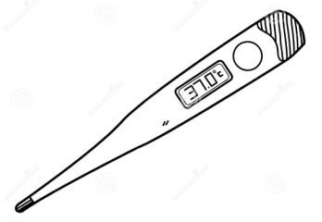
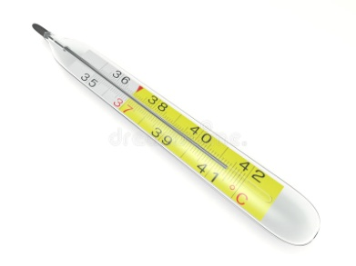
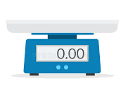


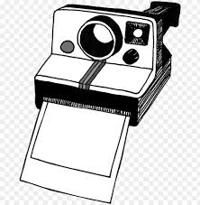
Ψηφιακές και αναλογικές συσκευές
Ψηφιακές
Αναλογικές

Slide 5
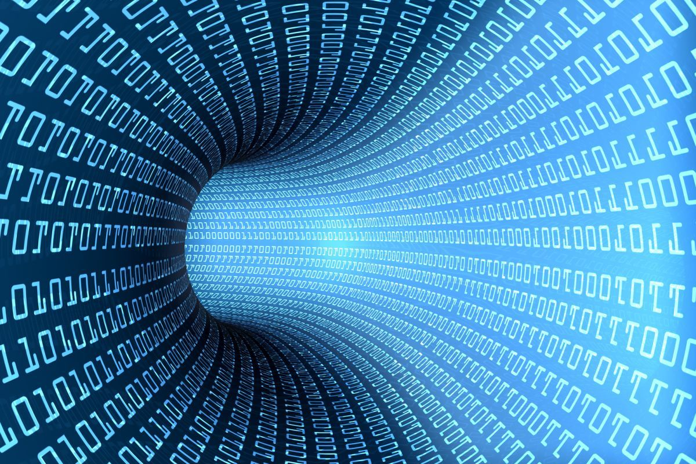
Δυαδικό Σύστημα Αρίθμησης
Το Δεκαδικό σύστημα αρίθμησης δεν είναι το μοναδικό, απλά το έχουμε συνηθίσει
Τα ψηφία του δεκαδικού συστήματος (0,1,2,3,4,5,6,7,8,9) δεν μπορούσαν να χρησιμοποιηθούν στους υπολογιστές γιατί θα ήταν εξαιρετικά πολύπλοκο
Ο υπολογιστής χρησιμοποιεί το Δυαδικό σύστημα

Slide 6
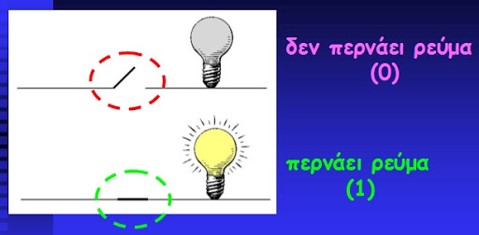
Ποια γλώσσα ‘μιλάει’ ο υπολογιστής
Ο υπολογιστής είναι μια ψηφιακή μηχανή
Είναι μια μηχανή που δουλεύει με ηλεκτρικό ρεύμα
Καταλαβαίνει μόνο δυο καταστάσεις
  Την κατάσταση ΔΕΝ ΠΕΡΝΑΕΙ ρεύμα (ψηφίο 0)
  Την κατάσταση ΠΕΡΝΑΕΙ ρεύμα (ψηφίο 1)

Slide 7
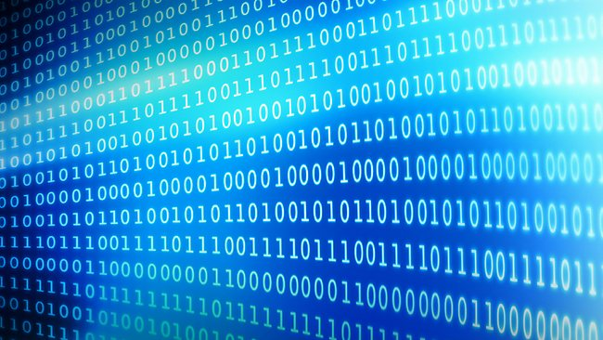
BIT και BYTE
Τα δυαδικά ψηφία 0 και 1 αντιστοιχούν στις δυο καταστάσεις που «αντιλαμβάνεται» ο υπολογιστής.
To δυαδικό ψηφίο, που ονομάζεται bit (binary digit), παίρνει τις τιμές 0 ή 1
Πρόκειται για την ελάχιστη ποσότητα πληροφορίας που μπορεί να διαχειριστεί (επεξεργαστεί, αποθηκεύσει, μεταδώσει) ένας υπολογιστής.

Slide 8
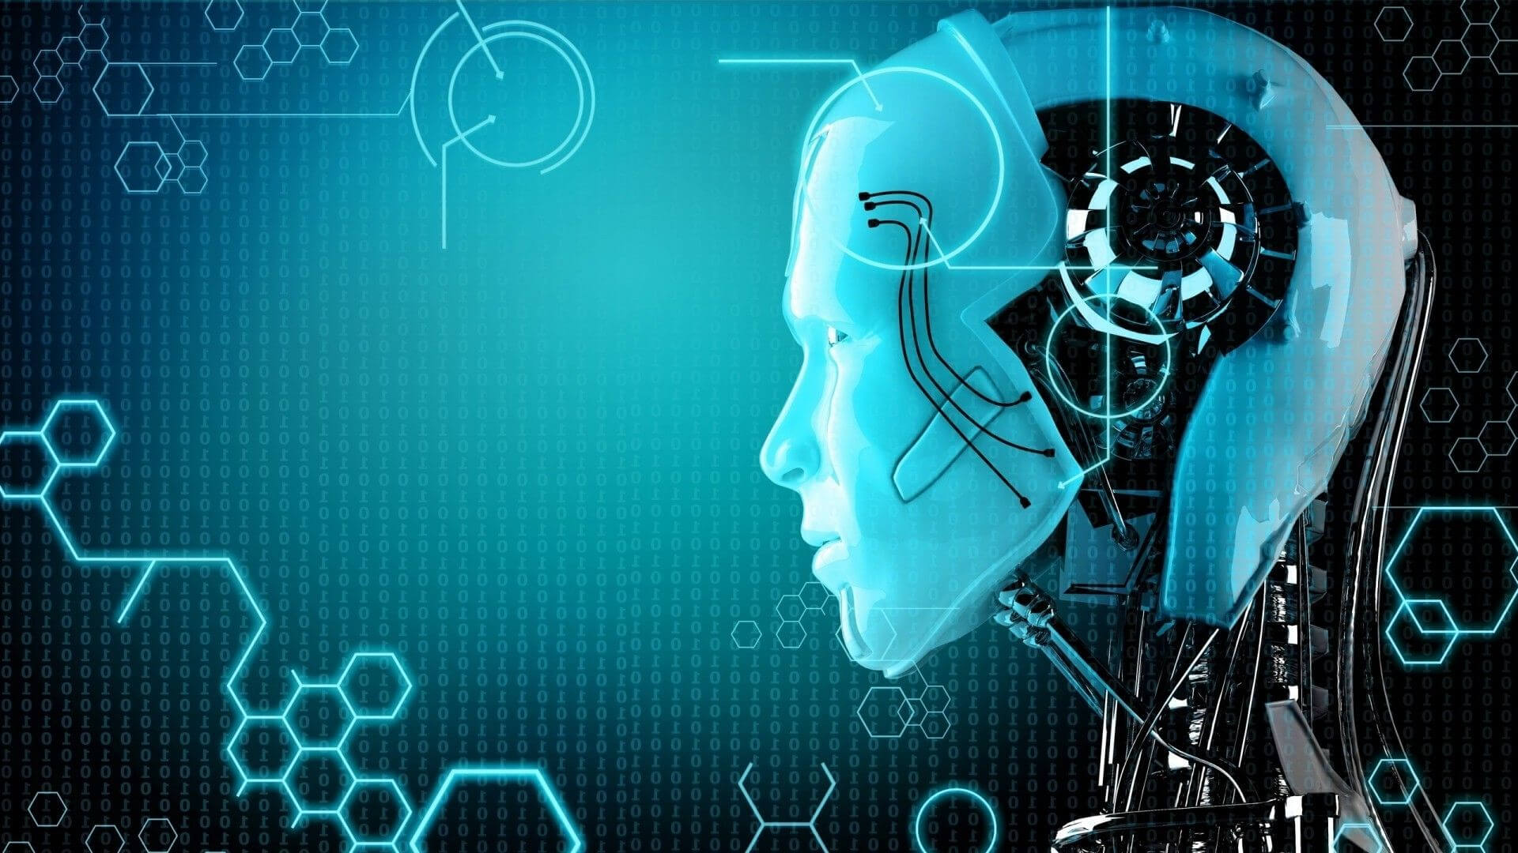
Πως είναι σε θέση ο υπολογιστής να
κάνει τόσες πολύπλοκες εργασίες αφού
χρησιμοποιεί μία τόσο απλή γλώσσα ;

Slide 9
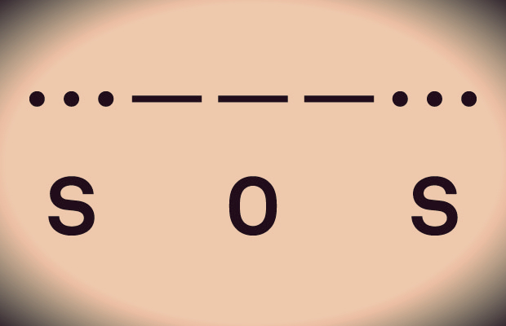
Κωδικοποίηση
Κώδικας Μορς
  Τα γράμματα αντιστοιχούν σε ομάδες από παύλες (-) και τελείες (.)
  Παρόμοια τεχνική χρησιμοποίησαν και οι τεχνικοί των υπολογιστών για να κωδικοποιήσουν τα γράμματα με 0 και 1.
  Κωδικοποίηση ονομάζεται η μετατροπή των χαρακτήρων σε bits

Slide 10
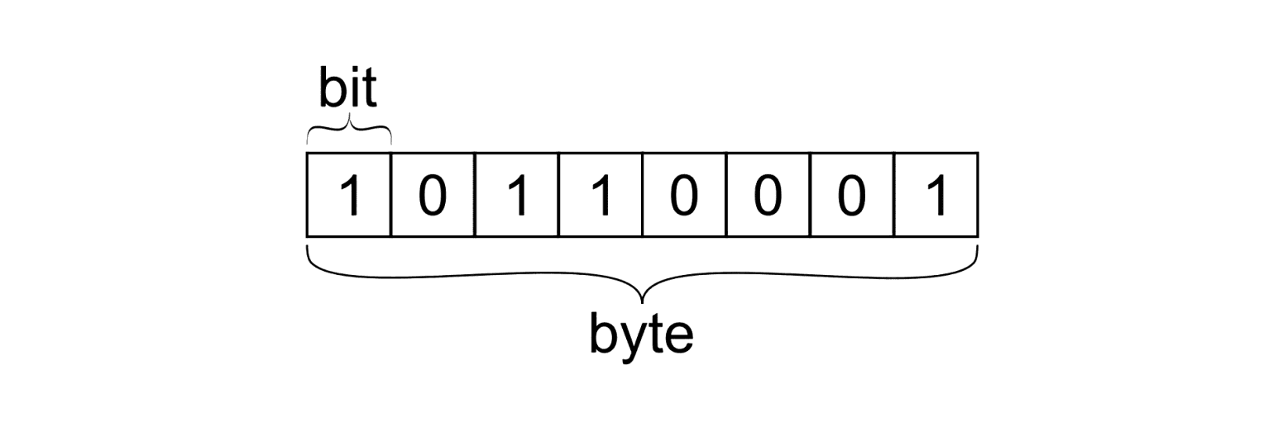
BIT και BYTE
Ένα σύνολο από 8 bit στη σειρά το οποίο το εκλαμβάνουμε ως ξεχωριστή οντότητα ονομάζεται Byte.
Πρόκειται για μία λέξη από 8 δυαδικά ψηφία στη γλώσσας των Η/Υ και αντιπροσωπεύει ένα χαρακτήρα της δικής μας γλώσσας.

Slide 11
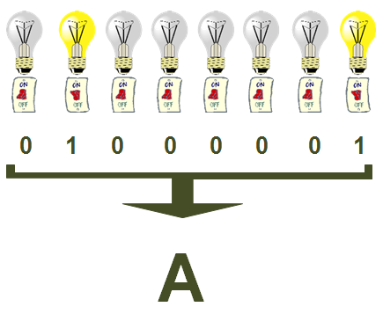
Αναπαράσταση χαρακτήρων με δυαδικά ψηφία

Slide 12
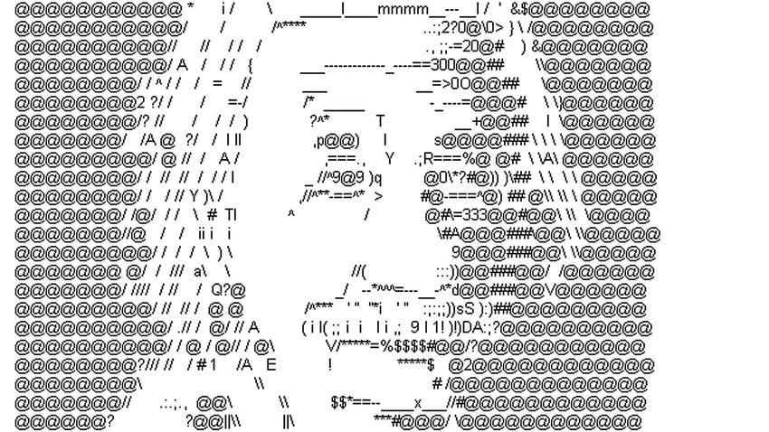
Παράδειγμα
Σε κάθε πάτημα του πληκτρολογίου αντιστοιχεί πληροφορία ενός byte
B | O | O | K
01000010 | 01001111 | 01001111 | 01001011

Slide 13
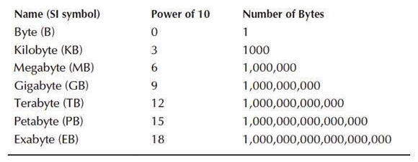
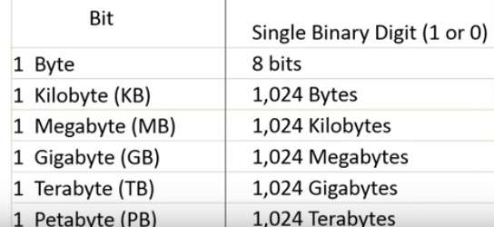
Πολλαπλάσια του byte

Slide 14

Όλα γίνονται δυαδικά
Όλες οι πληροφορίες που εισάγονται στον υπολογιστή (κείμενο, ήχος, εικόνα, βίντεο) μετατρέπονται στο δυαδικό σύστημα

Slide 15
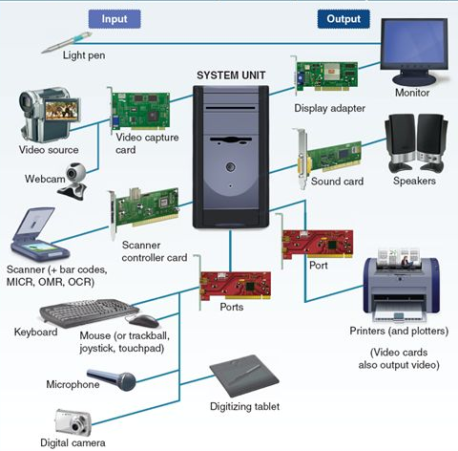
Συμπέρασμα
Εισάγουμε τα δεδομένα από κάποια μονάδα εισόδου
Μετατρέπονται στο δυαδικό σύστημα από τον υπολογιστή
Γίνεται η επεξεργασία στο δυαδικό σύστημα
Βγαίνει το αποτέλεσμα σε δυαδική μορφή
Μετατρέπεται το αποτέλεσμα
Εξάγεται σε κάποια μονάδα εξόδου

Slide 16
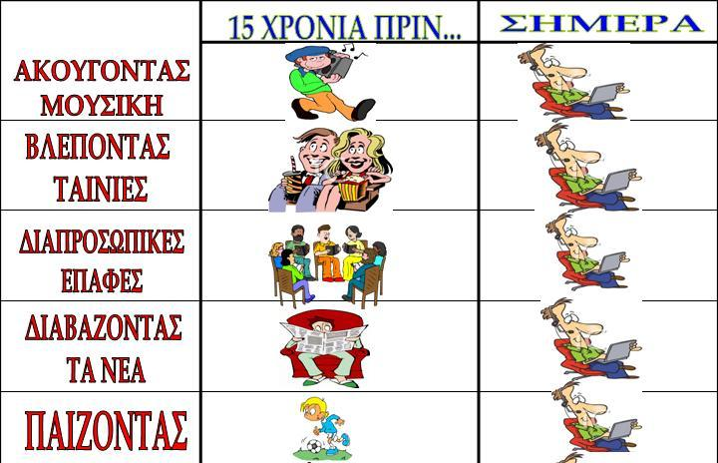
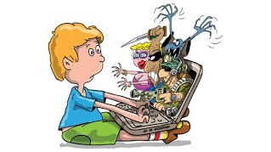
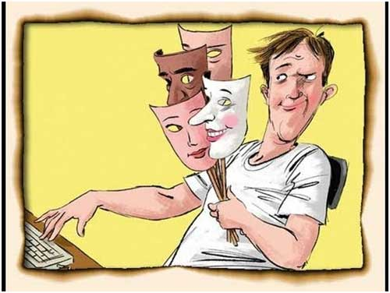
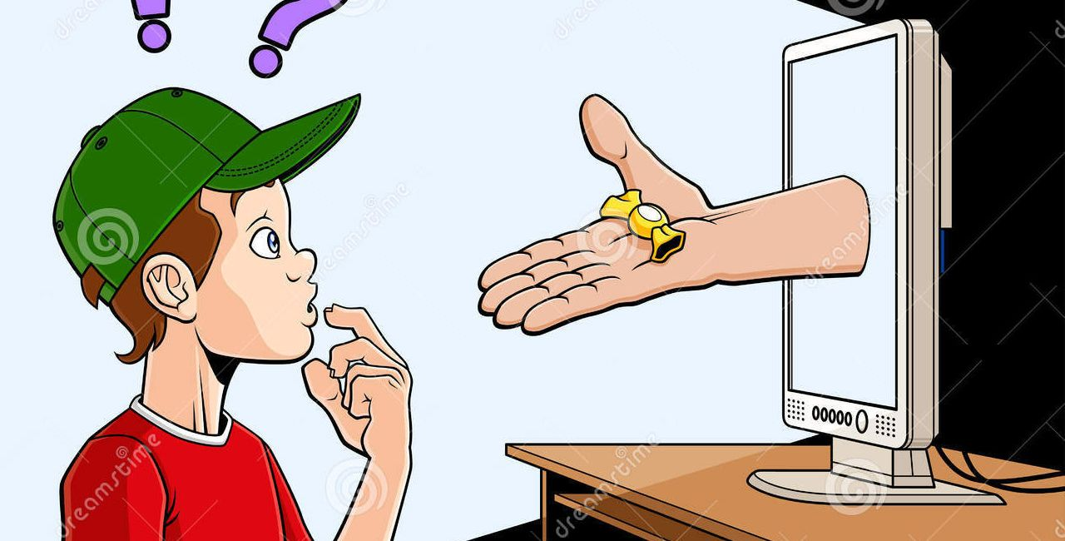
… Όμως ο ψηφιακός κόσμος θέλει προσοχή

